Slide 1
Jaké symboly BENU používá

Slide 2
Název a logo
Preferovaná varianta názvu a loga je “BENU”.
Logo lze užívat jak v horizontální, tak vertikální podobě.
Pro označení kamenných lékáren, kde je na to prostor, je využívána varianta loga “BENU Lékárna”.
U franšízových lékáren je umožněno připojit skutečný název.

Slide 3
BENU logo s ochrannou zónou zde ke stažení:

Slide 4
Psaní názvu v textu
Název značky v textu vždy píšeme velkými písmeny: BENU.
Spojení BENU lékárna/y nebo lékárna/y BENU píšeme v textu vždy s malým l.
Pouze v logu určeném pro označení kamenných lékáren používáme BENU Lékárna s velkým L.
Tedy např.:
Otevřeli jsme pro vás novou lékárnu BENU U Českého lva na Komenského ulici.
Otevřeli jsme pro vás novou BENU lékárnu U Českého lva na Komenského ulici.

Slide 5
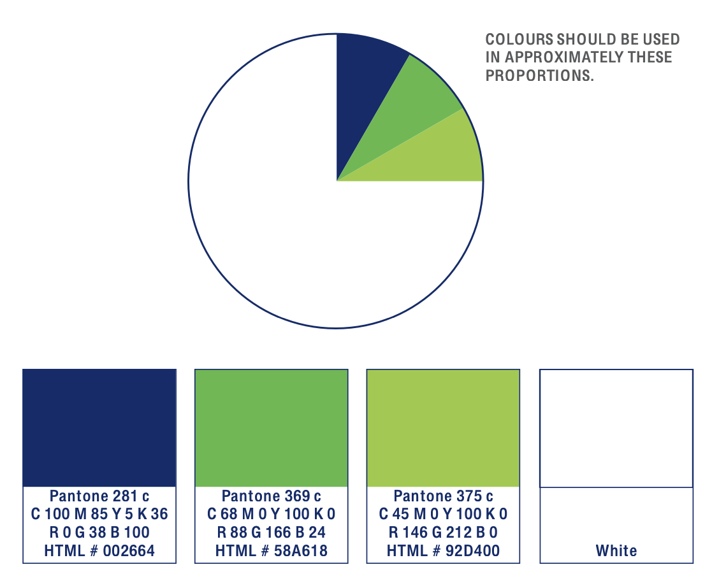
Barevnost
Primární barvou je bílá, která je používaná zejména jako podkladová barva a barva symbolu ptáka BENU.
Tmavě modrá a zelená jsou rovnocenné, kdy:
Tmavě modrá – hlavní barva, barva loga
Tmavě zelená – sekundární barva, symbol kříže
Světle zelená – doplňková

Slide 6
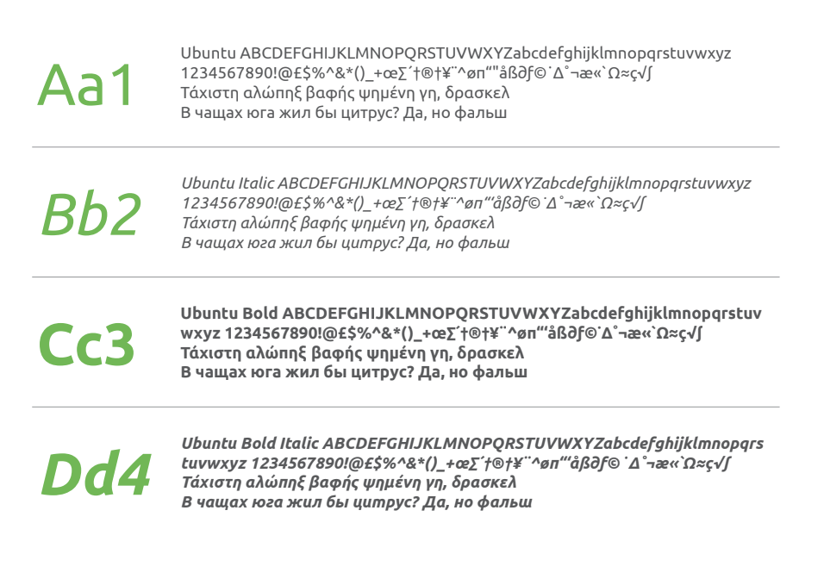
Font
Primární funkcí písma je zajistit dobrou čitelnost v různých formátech a kanálech, ať už digitálních, či tištěných. Konzistentní používání písma napříč různými formáty posiluje identitu značky.
Využíváme písmo UBUNTU, pravidla pro jeho použití najdete v grafickém manuálu.

Slide 7
Symbol – pták BENU
Pták BENU je signifikantním symbolem značky, který má v logu jasně danou pozici uprostřed kříže a v komunikaci symbolizuje přítomnost BENU v životech lidí.
Jde o významný diferencující brandový prvek.
Proto ho používáme všude, kde je to možné. A to v podobě v rámci zeleného kříže i v podobě samostatně. Ptáka BENU v samostatné podobě používáme buď v plné barvě, nebo v podobě vodoznaku, případně vnější křivky.
V komunikaci má roli symbolu. Nemá hlas, neinteraguje s lidmi. Pouze demonstruje přítomnost značky.

Slide 8
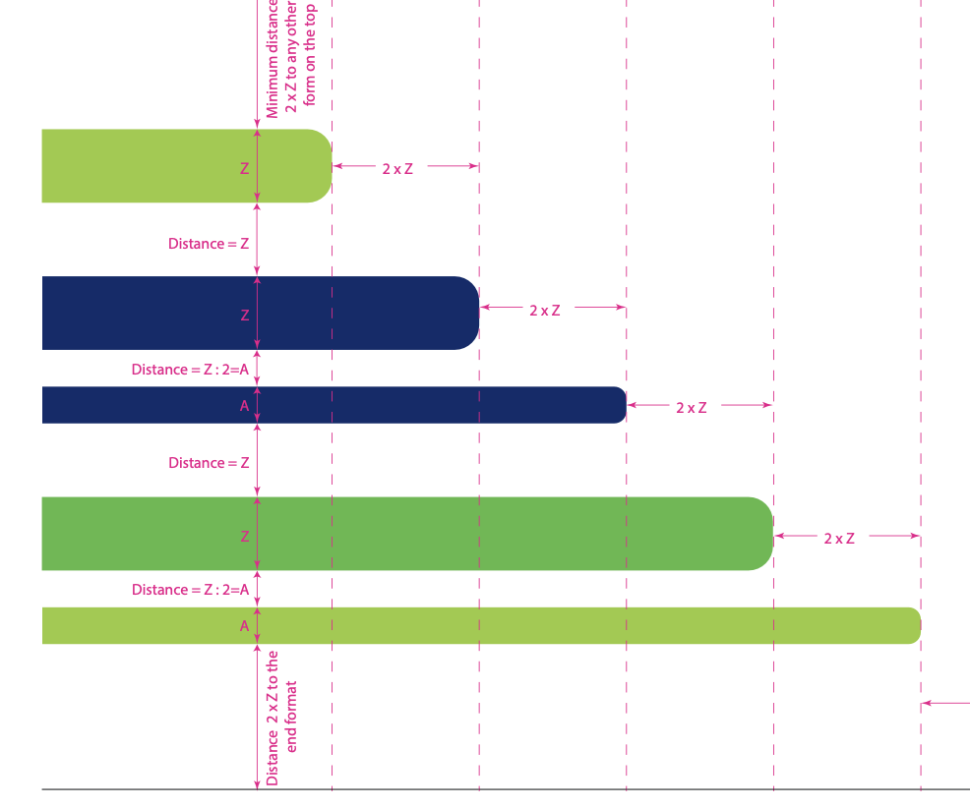
Grafické prvky - barcode
5-line barcode zde ke stažení:
9-line barcode zde ke stažení:
URL barcode zde ke stažení:

Slide 9
Ukázka bannerů

